Slide 1
Università degli Studi di Trento
Dipartimento di Ingegneria Industriale — Meccatronica
Algoritmi di navigazione sociale
SEGNAPOSTO VIDEO
Cancella questo riquadro e inserisci qui la registrazione della
simulazione su Povo (Inserisci → Video → Questo dispositivo).
Stessa posizione e misura: 22,57 / 0 / 11,3 × 19,05 cm.
Vantaggi, limiti e metodi dell'ibridazione
di un sistema di pianificazione classico
Relatore
Prof. Daniele Fontanelli
Laureando
Nicola Sabadas
Notes:
0:15 — Non leggere la slide. Un saluto e passa oltre: il video lavora da solo mentre parli.

Slide 2
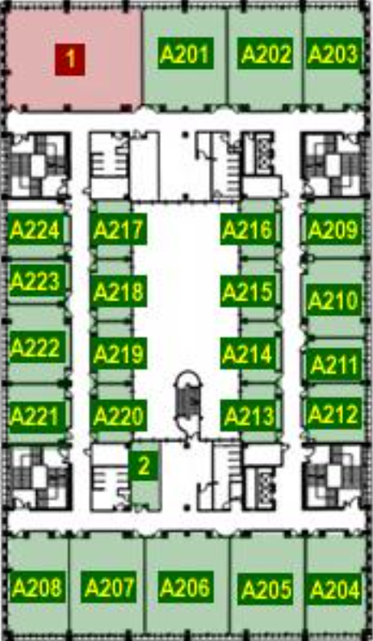
Un robot fra le persone non ha ostacoli fermi:
ha ostacoli che si muovono e che lui stesso influenza
Il percorso ottimo di adesso può essere impercorribile fra mezzo secondo
Il criterio smette di essere geometrico e diventa relazionale
Tre strategie in letteratura: prevedere, rallentare, scansarsi
1 · Il problema
Povo 1, piano secondo — l'ambiente misurato
2 · 1:00
Notes:
1:00 — Il punto da lasciare: l'ostacolo reagisce alla presenza del robot. Nomina le tre strategie perché tornano dopo come i tre punti di innesto.

Slide 3
La domanda, in forma verificabile
Una previsione più accurata del moto delle persone
migliora il comportamento di un pianificatore già funzionante?
Fra il modello e il comportamento stanno una mappa di costo, un pianificatore, una legge di controllo
Ciascun passaggio può assorbire il guadagno prima che diventi azione
L'ipotesi è presa come cosa da misurare, non come premessa
1 · Il problema
3 · 0:45
Notes:
0:45 — Slide decisiva. Se la domanda è falsificabile, il risultato negativo è una risposta e non un fallimento. Insisti su «verificabile».

Slide 4
Pianificazione: Theta*, variante any-angle di A*
Un nodo si collega al nonno quando fra i due c'è linea di vista libera
I percorsi non sono più vincolati agli otto multipli di 45°
Il controllo di visibilità assorbe la quasi totalità del tempo di pianificazione
Deterministico: requisito dei confronti appaiati usati in tutta la validazione
2 · Il sistema
4 · 0:45
Notes:
0:45 — Non spiegare A*: la commissione lo conosce. Di' cosa cambia Theta* e che il costo sta tutto nel controllo di visibilità, perché serve dopo.

Slide 5
La previsione diventa una regione di rischio,
non un punto
Kalman a velocità costante, proiezione a un secondo
La macchia è propagata nello spazio libero: i muri la interrompono
Anisotropa — si allunga lungo la direzione di marcia
Qui una schermata della macchia
(persona in movimento, Figura 2b della tesi)
Convertita in costo additivo per il pianificatore
2 · Il sistema
5 · 0:50
Notes:
0:50 — La differenza dalle gaussiane della letteratura è che la macchia è propagata e non analitica. È il punto originale del capitolo 3: dillo.

Slide 6
Il robot ragiona solo su ciò che vede,
e si ferma su un vincolo rigido
Lidar simulato: portata finita, occlusione dietro i muri, rumore sulla posizione
Sicurezza e comfort separati per costruzione: un vincolo binario e un costo morbido
Il vincolo rigido è ancorato a IEC 61496-1 e ISO 3691-4, il comfort alle zone di Hall
I confini fra zone prossemiche distano decine di centimetri: un guadagno di pochi centimetri, per quanto misurabile, non sposta il robot da una zona all'altra.
2 · Il sistema
6 · 0:40
Notes:
0:40 — Le normative in una riga sola, non svilupparle. Il riquadro in basso è il seme del risultato: la scala su cui un miglioramento sarebbe percepibile.

Slide 7
L'ambiente e la folla sono misurati, non plausibili
 | valore
Planimetria | Povo 1, piano secondo
Superficie calpestabile | 1997 m² su 3212 lordi
Densità di riferimento | 17,5 persone / 100 m²
Ancoraggio normativo | D.M. 26/8/1992 → 31,2 max
Classi di pedoni | 4, proporzioni da picco reale
2 · Il sistema
7 · 0:45
Notes:
0:45 — Il messaggio è che la densità non è inventata: viene da una norma antincendio, ed è poco più della metà del massimo ammesso.

Slide 8
Tre punti di innesto indipendenti,
misurati uno alla volta
SPAZIO
TEMPO
POSIZIONE
Regione di rischio
Controllo di velocità
Controllo di posizione
dove il robot passa
quando vi passa
dove sta lungo il percorso
il pianificatore consuma la macchia come costo
confronta l'istante d'arrivo con la posizione prevista
traslazione laterale entro un intorno
Consumano la stessa previsione attraverso punti distinti nel codice: è questa separazione a consentire di attribuire a ciascuno, separatamente, l'effetto misurato.
3 · L'ibridazione
8 · 0:55
Notes:
0:55 — Sono le tre strategie nominate nella slide 2. Chiudi il cerchio esplicitamente: «le tre strategie di prima, realizzate».

Slide 9
La rete corregge il residuo del filtro,
non sostituisce nulla
GRU 48×2, poco meno di ventiduemila parametri
111.347 campioni
110 esecuzioni indipendenti
separate per scenario, non per campione
Ingresso: trenta stime di stato filtrate
Uscita: lo scarto fra previsione del Kalman e posizione vera
Etichette lette a tempo debito dalla simulazione, non estrapolate
3 · L'ibridazione
9 · 0:40
Notes:
0:40 — Insisti su «residuo»: alla rete non si chiede di prevedere il moto, solo di stimare quanto il modello analitico stia sbagliando.

Slide 10
Come si misura: confronti appaiati sugli stessi semi
Ogni coppia gira sulla stessa scena: stessa folla, stesse traiettorie, stesso rumore
Criterio: media della differenza diviso il suo errore standard — sotto 1 nulla, sopra 2 stabilito
Test dei segni sui livelli di densità come blocchi indipendenti
Ogni effetto che superava la soglia è stato replicato su semi disgiunti
Cinque effetti apparentemente stabiliti sono caduti alla replica: senza questa disciplina, cinque affermazioni false sarebbero finite nella tesi.
3 · L'ibridazione
10 · 0:55
Notes:
0:55 — Il riquadro è la slide più forte del blocco metodo. Dillo con calma: è ciò che distingue una misura da un aneddoto.

Slide 11
La previsione migliora, e il guadagno tiene
fuori dall'ambiente di addestramento
errore a un secondo | medio | mediano | 90° perc.
Kalman | 1,20 m | 0,93 m | 2,62 m
Kalman + rete | 0,95 m | 0,73 m | 2,12 m
riduzione | 20,7% | 21,7% | 19,0%
−20,2% su Povo, planimetria mai vista in addestramento
Il guadagno si conserva su sette livelli di densità su otto
4 · Il risultato
11 · 0:45
Notes:
0:45 — Qui il risultato è positivo e va detto senza cautele: la componente appresa fa esattamente ciò per cui è stata addestrata.

Slide 12
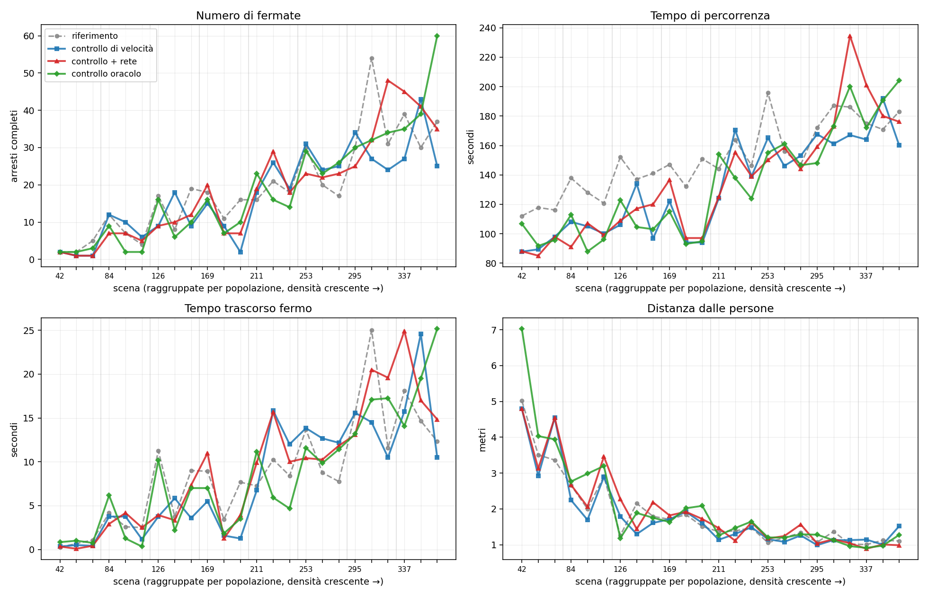
Il comportamento del robot non cambia:
nessuno dei canali misurati si muove
Tempo di percorrenza
invariato entro ±1,7%
Tempo in arresto
nessuna variazione
Margine spaziale
meno di due centimetri
Fluidità del moto
nessuna variazione
4 · Il risultato
12 · 1:15
Notes:
1:15 — Non dire «non è cambiato niente». Mostra i canali e lascia che siano loro a vedere che sono fermi. Quattro verifiche indipendenti escludono le spiegazioni alternative: portata triplicata, previsione soppressa, ambiente aperto, densità.

Slide 13
Dove si arresta il guadagno
previsione
→
centro del rischio
→
mappa di costo
→
percorso
tutti e quattro gli anelli reggono — i percorsi differiscono davvero
La correzione sposta la previsione di 76 cm, ma la avvicina al vero di 25.
Le decisioni che determinano il tempo avvengono su celle da un metro.
Il sistema si muove diversamente senza muoversi meglio: il guadagno si trasferisce alla decisione soltanto nella misura in cui supera la risoluzione alla quale la decisione è presa.
4 · Il risultato
13 · 1:30
Notes:
1:30 — La slide che giustifica la tesi. Novanta secondi, con calma. Lo spostamento è in larga parte trasversale rispetto all'errore: il rapporto fra i due è prossimo a tre.

Slide 14
Anche una previsione perfetta non aggiunge nulla
L'oracolo riceve la posizione futura vera: equivale ad abbattere il 100% dell'errore
Nessuna rete, quale che sia l'architettura, può collocarsi al di sopra di esso
Sul controllo di velocità: zero secondi, una ventina di centimetri di spazio
Sul controllo di posizione: tre millimetri su venticinque centimetri di guadagno
I venticinque centimetri li produce l'attuatore, non il predittore.
Su questo canale l'ibridazione è esclusa per dimostrazione, e la rete non vi è stata innestata: l'omissione è una conclusione, non una lacuna.
4 · Il risultato
14 · 1:00
Notes:
1:00 — Il valore di metodo: misurare il tetto costa ventiquattro corse, addestrare e misurare una rete costa settimane. L'oracolo ha chiuso una linea di lavoro prima che venisse percorsa.

Slide 15
Il limite non è nell'informazione,
ma nella struttura con cui la si usa
L'esito nullo si ripresenta identico sotto due modelli cinematici diversi: è una verifica di robustezza, non una disomogeneità
La convenienza dell'ibridazione non è una proprietà del modello, ma della relazione fra scala del guadagno e risoluzione della decisione
Il limite superiore si può misurare prima di addestrare: il costo di un addestramento inutile è evitabile per intero
L'indifferenza, quando è misurata con il proprio intervallo di confidenza, è un'informazione utile quanto un guadagno.
5 · Conclusioni
15 · 1:30
Notes:
1:30 — Chiudi qui, non sui limiti. L'ultima frase è quella che resta.

Slide 16
Slide di riserva
Da qui in avanti non si espone: servono a rispondere alle domande.

Slide 17
Costo della risoluzione: perché non si è raffinato
Un dimezzamento porta la cella a 50 cm: il guadagno ne vale 25, la decisione resterebbe a scala doppia
Latenza della singola ricerca: 95 ms → 401 ms → 1,68 s, contro un fotogramma da 17
Diffusione delle macchie a 25 cm con trenta persone: 86 ms su 100
Eseguire le campagne a 50 cm era possibile: costa l'1%, indistinguibile da zero
Il vincolo non è il costo del banco, è la latenza a bordo
riserva — non esposta
17 · domande

Slide 18
Scala spaziale del simulatore
Una cella vale un metro, ancorata all'ingombro dei corpi (spalle ~46 cm)
A questa scala le velocità dei pedoni risultano superiori a quelle tipiche
È un limite dichiarato in §9.4, non una svista
I confronti sono appaiati e interni a ciascuna configurazione: la scala non li altera
riserva — non esposta
18 · domande

Slide 19
Perché il guadagno della rete si ferma al 20,2%
L'ingresso contiene la sola storia individuale della persona osservata
Nessun descrittore di contesto: né muri, né densità locale, né capofila del gruppo
Deve inferire una svolta senza sapere che c'è un muro davanti
È il limite più stringente dell'impostazione, ed è il primo sviluppo indicato
riserva — non esposta
19 · domande

Slide 20
Come si affronterebbe su un robot reale
Risoluzione fine solo in una finestra attorno al robot, non su tutta la mappa
Due livelli a frequenze diverse: globale lento, locale veloce
Ripianificare solo quando le celle cambiate intersecano davvero il percorso
Lo strato locale esiste già: è il controllo di posizione del Capitolo 8
riserva — non esposta
20 · domande

Slide 21
I tempi assoluti dipendono dall'implementazione
Le misure sono tempo di parete di un'implementazione in Python
Un'implementazione compilata sposterebbe gli assoluti di un fattore importante
Il ×4 per dimezzamento è strutturale: discende dal quadruplicarsi dei nodi
Sposterebbe la soglia, non la eliminerebbe: cambierebbe quanti dimezzamenti ci si può permettere
riserva — non esposta
21 · domande

